Slide 1


杭州电子科技大学
《电力电子技术》
第四讲
自动化学院

Slide 2
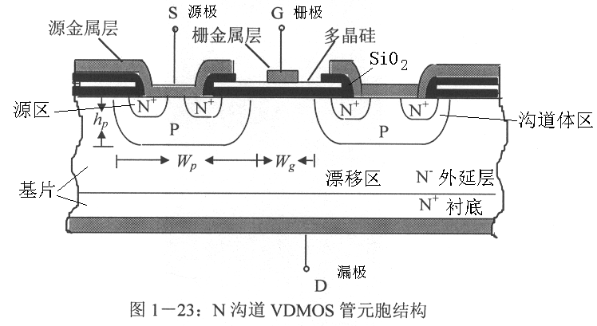
1.5 功率MOSFET
一、结构
一个器件由许多元胞并联而成
器件采用垂直结构
• 栅极与基片之间隔着SiO₂薄层，因此它同其它两个极之间是绝缘的，只要SiO₂层不被击穿，栅极对源极之间的阻抗是非常高的，因此驱动电流较小。

Slide 3
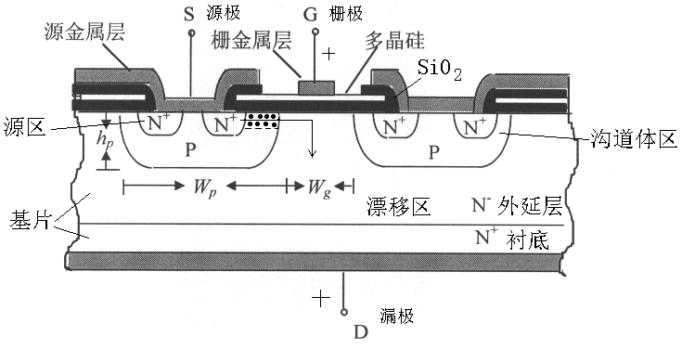
1.5 功率MOSFET
工作原理
V_{GS}>0，并达到一定正电压→形成反型层 →导电沟道→形成电子流

Slide 4
1.5 功率MOSFET
工作原理
器件的（栅极）开启电压就是栅表面出现反型层时的电压。一般设计成2~4V。
VDMOS不存在电导调制效应，其导通电阻取决于导电通路上等效总电阻
耐压越高的器件，其导通电阻越大

Slide 5
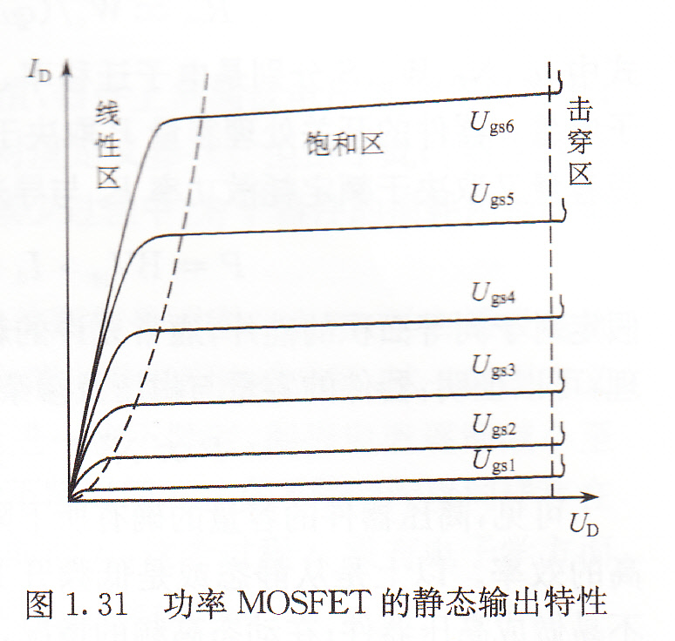
静态输出特性
功率 MOSFET的静态输出特性:分可变电阻区、饱和区和截止区。
可变电阻区（充分导通后）: u_{gS}＞U_{T} ，输出电流i_{D}随电压u_{DS}线性改变。沟道电阻随栅极电压的上升而下降，直至不再减少，源漏极电阻就是导通电阻。
饱和区：反映出沟道夹断后漏极电流被限制的情况，器件具有较高的输出阻抗。

Slide 6
静态输出特性
截止区：u_{gS}<U_{T}，沟道被夹断，因此仅有微弱的漏电流通过。
作为电力电子应用,功率MOSFET基本运行在开关状态,尽量避免在饱和区运行，以降低器件的功率损耗。要记住，作为电子开关，器件导通时应处在低电压降的状态。

Slide 7
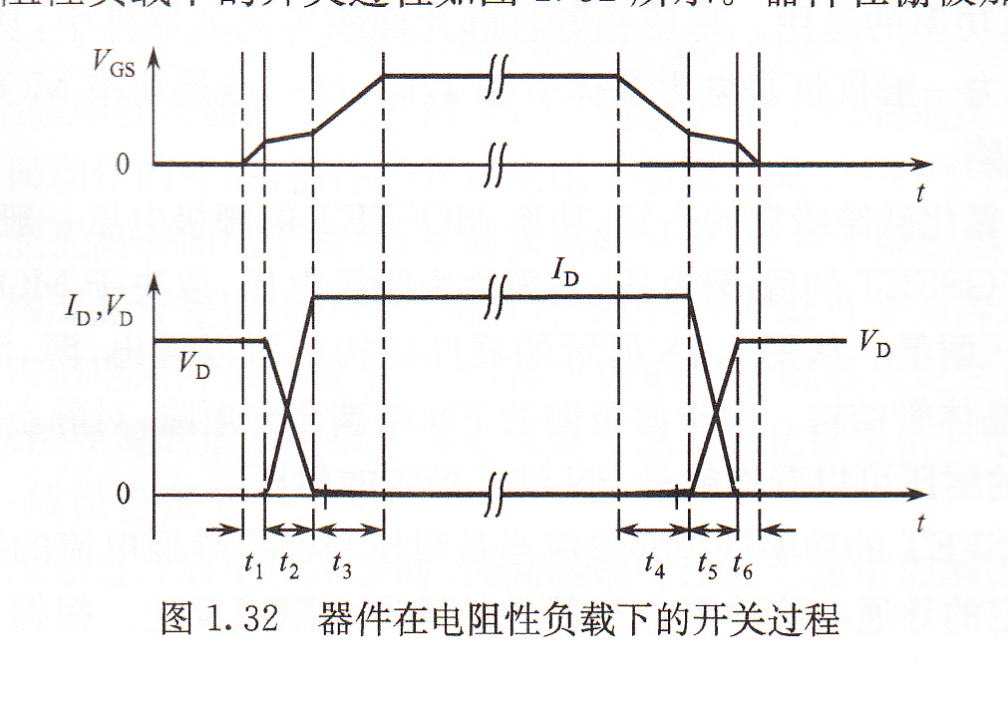
动态特性
功率 MOSFET,以速度快为显著特点。开关切换速度通常都在亚微秒数量级,在数十千赫兹以进上的开关频率工作时,对器件损耗的影响才明显起来。
功率MOSFET在结构上存在一个反向并联的二极管,因此不能阻挡反向电流的导通。

Slide 8
应用特点
功率MOSFET是性能理想的中小容量的高速压控型器件,广泛应用于各种中小型电力电子装置中。
它的控制要求简单,但器件成本比电力晶体管高,在中小功率电力电子装置中正在全面取代电力晶体管。
功率 MOSFET的开关工作频率通常可达100kHz(硬开关电路)至数兆赫兹(软开关电路)

Slide 9
应用特点
功率MOSFET的导通压降具有正的温度系数,通常简单的并联就能保证器件的均流工作。
脉冲过电流能力也很强,安全可靠性高于电力晶体管。
属于多子导电的器件, 但不能利用少数载流子来降低导通压降,难以在大功率领域发挥作用。

Slide 10
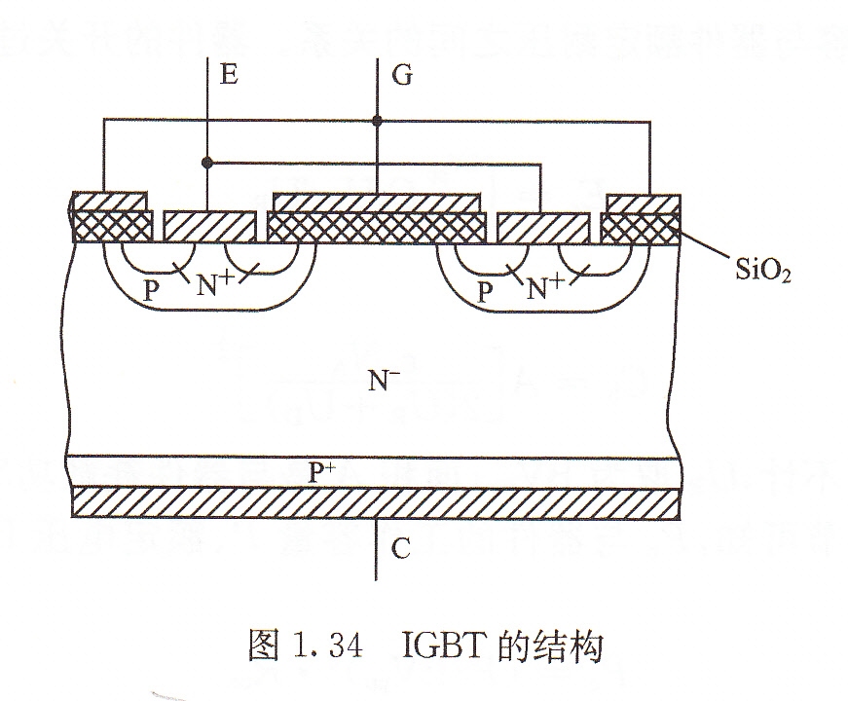
1.6 功率复合器件IGBT
绝缘栅双极型复合晶体管( insulated gate bi-polar transistor,IGBT),是功率场效应晶体管与双极型晶体管所形成的复合器件。它采用了与 MOSFET类似的制造工艺,器件原胞尺寸与 MOSFET接近,而比电力晶体管要小得多。图1.34是N沟道的IGBT的结构示意。

Slide 11
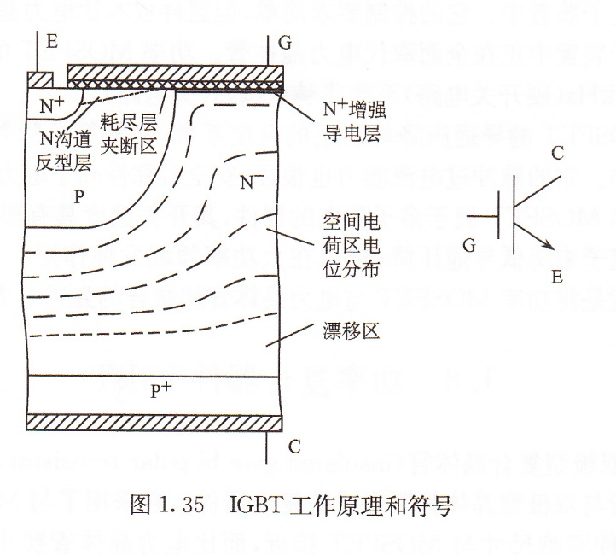
1.6 功率复合器件IGBT
结构与工作原理
IGBT:在功率MOSFET基础上增加了一层与沟道性质相反的半导体。
器件的三个电极分别为栅极、发射极和集电极。

Slide 12
1.6 功率复合器件IGBT
结构与工作原理
新形成的PN结,使少数载流子参与了器件的导通,引入了电导调制效应，降低了开通压降,因此比较容易做成高耐压器件。

Slide 13
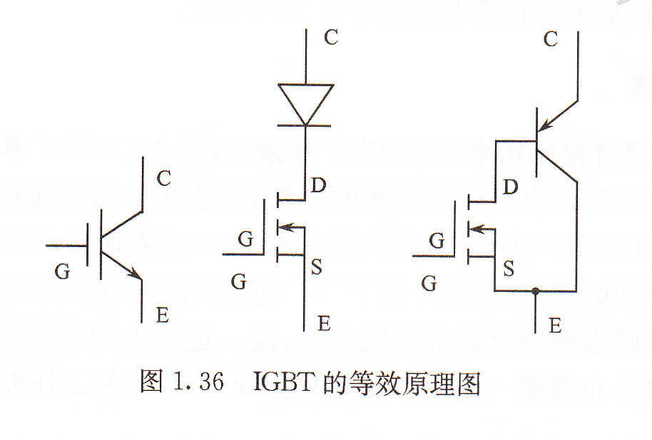
1.6 功率复合器件IGBT
IGBT的两种模型：
MOSFET与晶体二极管的组合模型。
MOSFET与晶体三极管的组合模型。

Slide 14
1.6 功率复合器件IGBT
MOSFET与晶体二极管的组合模型, 表明IGBT导通时具有一个二极管的起始电压降。

Slide 15
1.6 功率复合器件IGBT
MOSFET与晶体三极管的组合模型：IGBT不仅具有电压控制特点,还具有耐受高电流密度的能力,其允许的电流密度甚至显著超过了电力晶体管。

Slide 16
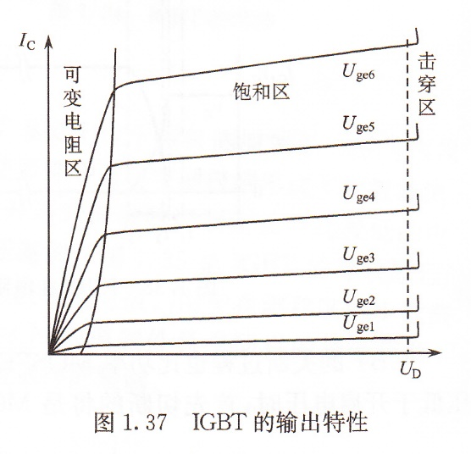
1.6 功率复合器件IGBT
静态特性
输出特性分为：可变电阻区、饱和区和截止区三个部分。
可变电阻区：
低电流区域, 主要电压降落在等效二极管上；
高电流区域, 沟道电阻占导,器件具有正温度特性。

Slide 17
1.6 功率复合器件IGBT
静态特性
饱和区：IGBT的输出特性不如功率 MOSFET平坦。
截止区：与功率MOSFET的特性相同。

Slide 18
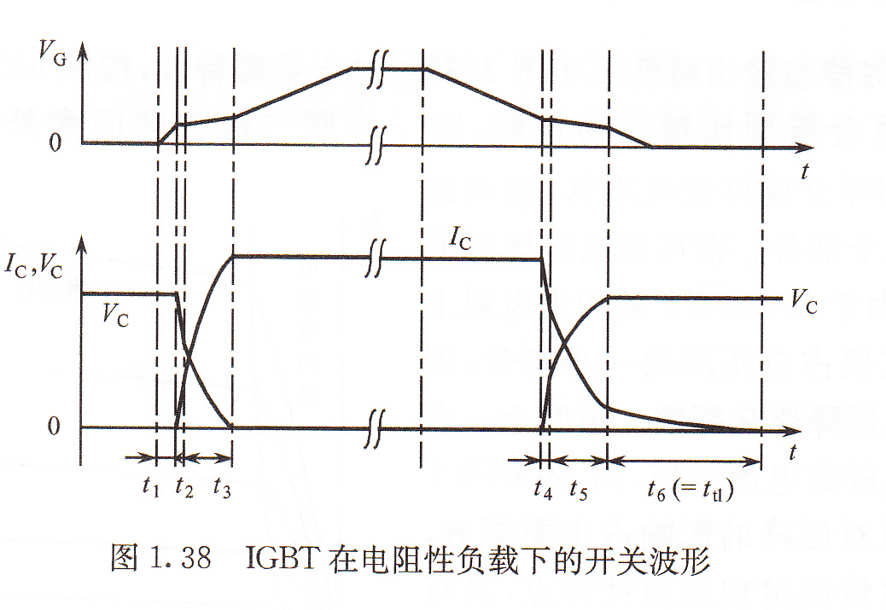
1.6 功率复合器件IGBT
动态特性之开通：分MOSFET和晶体管两部分的开通。
MOSFET的部分开关速度非常高，通常在亚微秒数量级。
随后,电子电流将引起器件集电极一侧P+N的空穴向长基区反向注入, 器件的压降逐渐降低，微秒数量级。
开关工作频率通常在数十千赫兹以内。

Slide 19
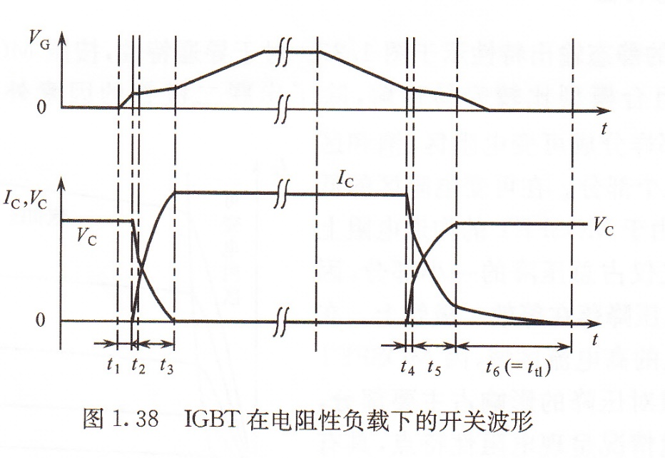
1.6 功率复合器件IGBT
动态特性之关断：器件加上关断信号并使栅极电压低于开启电压
MOSFET部分的多子电流被切断。
等效晶体管部分呈基极开路,器件电流逐渐下降,并承受集电极电压。
长基区载流子的复合衰减过程→尾部电流时间ttl。显示了IGBT具有双极型导电性质。

Slide 20
1.6 功率复合器件IGBT
锁拴效应(latch up)
IGBT在结构上隐含了N⁺PN⁻P⁺晶闸管，某些情况可造成晶闸管的开通触发。

Slide 21
1.6 功率复合器件IGBT
应用特点
性能理想的中大容量的中高速压控型器件,广泛应用于各种中大型电力电子装置中。
控制要求简单,在中大功率电力电子装置中正在全面取代电力晶体管。
工作频率通常可达20kHz,其中快速型器件可以工作到50kHz甚至更高。
工作电压通常可达1200V以上,也有2~3kV的高压器件可供选用。

Slide 22
1.6 功率复合器件IGBT
应用特点
在电流耐量方面,综合了功率MOSFET与电力晶体管的导电特性，额定工作电流在数十安至千安级。
容易并联工作。
IGBT的输出部分包含双极性导电结构，与功率MOSFET相比有较长的尾部电流时间。

